Slide 1




UBND QUẬN DƯƠNG KINH
TRƯỜNG TIỂU HỌC ANH DŨNG
Hoạt động trải nghiệm
Bài 17: Hành trang lên đường

Slide 2
Bài 17: Hành trang lên đường
Lớp:...

Slide 3

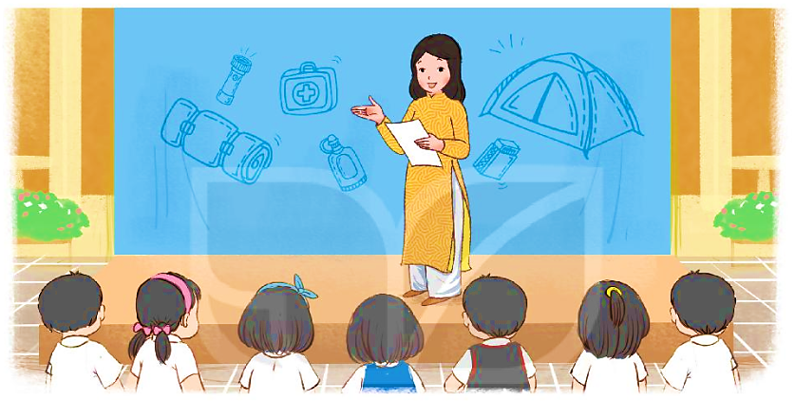
Sinh hoạt dưới cờ
- Nghe tổng kết phong trào học tập và rèn luyện theo tác phong chú bộ đội.
- Nghe hướng dẫn về cách chuẩn bị hành trang cho các chuyến đi.

Slide 4



Hoạt động giáo dục theo chủ đề
1. Chia sẻ về một chuyến đi của em.
- Nêu thời gian, địa điểm và những người đi cùng em.
- Kể những hoạt động trong chuyến đi.
- Nêu cảm xúc của em sau chuyến đi.

Slide 5
Hoạt động giáo dục theo chủ đề
1. Chia sẻ về một chuyến đi của em.
- Nghỉ hè vừa rồi, em về quê chơi thăm ông bà. Em đi cùng bố mẹ và em gái của em.
- Tới đó, em được làm rất nhiều việc mà ở thành phố không có. Em trèo cây trong vườn nhà để hái quả, chơi thả diều trên những cánh đồng. Thỉnh thoảng em còn ra phụ ông bà cho gà ăn, nhặt rau,...
- Chuyến đi để lại cho em thật nhiều kỉ niệm đáng nhớ. Em mong lại được quay lại đây thêm nhiều lần nữa.

Slide 6
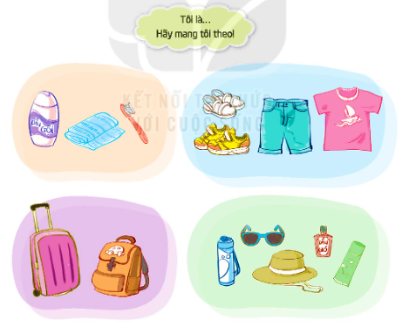
2. Giới thiệu về các đồ dùng cần thiết cho một chuyến đi.
Chọn đồ dùng muốn sắm vai.
Chuẩn bị lời giới thiệu tên và công dụng của đồ dùng đó.
Sắm vai đồ dùng.
Tôi là ba lô, tôi sẽ giúp các bạn mang quần áo và các đồ dùng thật gọn gàng. Hãy mang tôi theo!

Slide 7


Hoạt động sau giờ học
Trao đổi với bố mẹ về kế hoạch một chuyến đi sắp tới của gia đình và những đồ dùng cá nhân em dự định mang theo.

Slide 8


Sinh hoạt lớp
Chia sẻ về kế hoạch chuyến đi sắp tới của gia đình em.
- Kể về nơi gia đình em sẽ đến.
- Nêu những đồ dùng em dự định mang theo trong chuyến đi.

Slide 9


